Slide 1
صحة الأذن

Slide 2
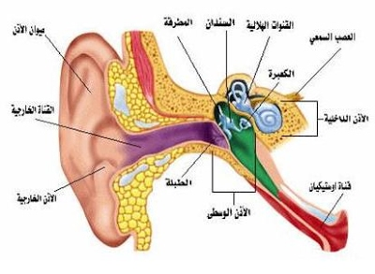
لنتذكر معاً ما تعلمناه سابقاً
عدد أقسام الأذن الرئيسية
الأذن الداخلية الأذن الخارجية الأذن الوسطى

Slide 3
لنتذكر معاً ما تعلمناه سابقاً
ما نتائج ضعف السمع عند الأطفال
لا يتعلم النطق بشكل مبكر
لا يتعلم بالسرعة نفسها التي يتعلم بها رفاقه

Slide 4
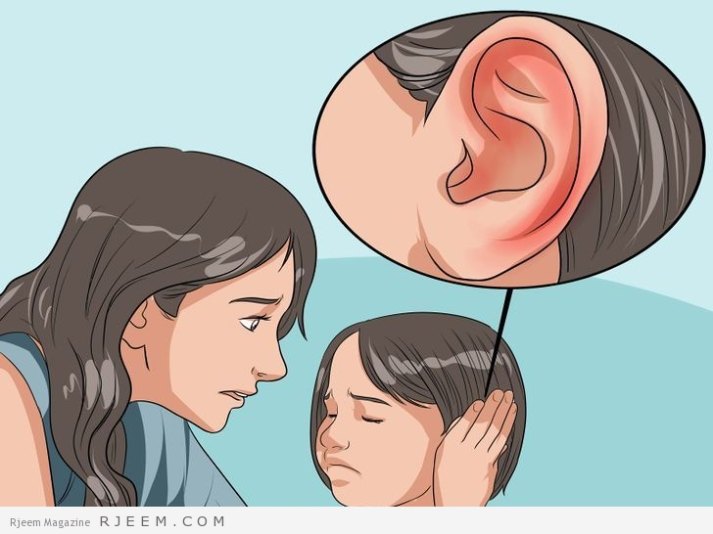
لنتعرف على أمراض تصيب الأذن
التهاب الأذن الوسطى
تلتهبُ الأذنُ الوسطى عندَ تعرضها للميكروبات التي تهاجم المريضَ بعدَ الإصابةِ بأمراضِ البرِدِ, أو بعد السباحةِ في البركِ والأنهارِ حيث ينتقل الالتهابُ من البلعومِ إلى الأذن الوسطى عبرِ قناةِ أوستاش.

Slide 5
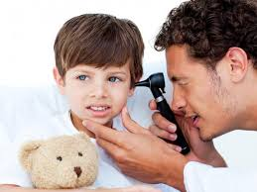
لنتعرف على أمراض تصيب الأذن
الصـمم المؤقت
ينجمُ عن تراكمِ مفرزاتٍ دهنيةٍ صفراءَ في مجرى السمع تفرِزُها غددٌ خاصةٌ وتعالج بإزالة التراكمات عند الطبيب المختص

Slide 6
لنتعرف على أمراض تصيب الأذن
الصـمم الجزئي أو التام
وينجمُ عن إصابةٍ في الأذنِ الداخليةِ أو إصابةِ عظيماتِ السمعِ في الأذنِ الوسطى أو تمزقِ غشاءِ الطبلِ

Slide 7
كيف نحافظ على صحة أذني
أجفف أذني بعد الاستحمام بمنديل نظيف
لا أدخل جسماً غريبا أو حاداً في أذني
أفتح فمي عند سماع الأصوات القوية وأبتعد عن مصادر الضجيج

